Slide 1


«La Medicina Legale della Pubblica Amministrazione tra emergenze sociali e tutele speciali»
Magg. Gen. Luigi Lista
Presidente del Collegio Medico Legale
Ten. Col. me CC RT Eleonora Parroni
Membro del Collegio Medico Legale
Le Vittime: la valutazione medico-legale del danno alla luce delle sentenze «gemelle» della Corte Suprema di Cassazione Sezioni Unite Civili
  Paestum-29-30 settembre 2022
Associazione Nazionale di Medicina Legale
per la Pubblica Amministrazione
III Congresso Nazionale

Slide 2
Le sentenze «gemelle» della Corte Suprema di Cassazione - Sezioni Unite Civili
Ragioni della decisione
Criteri di calcolo delle percentuali di invalidità applicabili alle liquidazione delle provvidenze economiche per le vittime del dovere
(ovvero del terrorismo e della criminalità organizzata) effettuate successivamente alla data della entrata in vigore del DPR 181/2009.
Sentenza n. 6214/22 Ministero Interno c/Ag. Sc. Polizia Municipale
Sentenza n. 6215/22 Ministero Interno c/ Vigile del Fuoco
Sentenza n. 6216/22 Ministero Interno c/Mar. Arma dei Carabinieri
Sentenza n. 6217/22 Ministero Interno c/Mar. Arma dei Carabinieri

Slide 3

Le Vittime
La categoria di “Vittime” storicamente più datata è quella delle Vittime del Dovere che vengono identificate già nel Regio Decreto Legge 261 del 1921 (con il quale veniva istituito un fondo nel bilancio del Ministero dell’Interno aggiornato di anno in anno – pari a lire 8.000 - per elargizioni alle famiglie) negli Ufficiali di PS, nei militari di ogni ordine e grado dei Carabinieri Reali e della Regia Guardia di Finanza.

Slide 4
Vittima e Dovere nella Costituzione
Vittima
Dovere
Il termine «vittima» non compare in alcun articolo della Costituzione Italiana, nemmeno all’art. 111: «… la giurisdizione si attua mediante il giusto processo regolato dalla legge; che ogni processo si svolge nel contraddittorio tra le parti, in condizioni di parità, davanti a giudice terzo e imparziale. La legge ne assicura la ragionevole durata…»
XV Legislatura (2006-2008 governo Prodi II) la Commissione Affari Costituzionali della Camera formula una proposta di legge costituzionale volta a introdurre nel citato articolo la seguente frase: «la Repubblica garantisce i diritti e le facoltà delle vittime di reato»
Il termine «dovere» o comunque il concetto espresso da questo termine ricorre in diverse disposizioni costituzionali, a partire dall’art. 54 (Parte I diritti e doveri dei cittadini): «tutti i cittadini hanno il dovere di essere fedeli alla Repubblica e di osservarne la costituzione e le leggi. I cittadini cui sono affidate funzioni pubbliche hanno il dovere di adempierle con disciplina e onore, prestando giuramento nei casi stabiliti dalla legge».

Slide 5
Le Vittime – Benefici per i congiunti
Dal 1921 seguivano numerose integrazioni e modifiche volte a dilatare le categorie dei beneficiari e ampliarne e diversificarne benefici almeno fino alla:
Legge n. 1261/1967 estensione delle provvidenze in favore delle famiglie dei militari appartenenti alle FFAA caduti vittime del dovere (poi abrogata dal COM, ma mentendo ferma l’equiparazione).
Legge n. 629/1973 speciale elargizione era elevata a 10.000.000 di lire e nel 1975 a 50.000.000

Slide 6
Le Vittime e la Legge 466/1980
«Speciali elargizioni a favore di categorie di dipendenti pubblici e di cittadini vittime del dovere o di azioni terroristiche»
I destinatari dei benefici economici non sono più soltanto i congiunti della vittima deceduta, ma le vittime stesse, superstiti, che abbiano riportato in uno degli eventi indicati una invalidità permanente non inferiore all’80% o che comunque abbiano comportato la cessazione del rapporto di impiego
(Artt 1, 2 e 3 estende il beneficio anche ai magistrati, al personale civile degli istituti di prevenzione e pena e a chiunque prestasse assistenza ad esponenti della PG o della PS)
VALUTAZIONE MEDICO-LEGALE
30/10/1980 Decreto del Ministero dell’Interno con il quale si demandava alle CMO il compito di quantificare il danno, senza tuttavia suggerire i parametri
DM 11 luglio 1983: il parametro valutativo è la Tabella A del DPR 915/1978

Slide 7
Sviluppi normativi e contesto storico
Anni di piombo (fine degli anni sessanta all'inizio degli anni ottanta), Fino al 1990 le Vittime erano ricomprese in un unico alveo normativo per gli esponenti delle forze dell’ordine caduti come vittime del dovere e del terrorismo.
Legge 302/1990 “Norme a favore delle vittime del terrorismo e della criminalità organizzata” (all’art. 6 – termini e modalità per l’attivazione dei procedimenti di corresponsione dei benefici in cui vengono richiamati i dipendenti pubblici vittime del dovere per i quali si procede d’Ufficio)

Slide 8
Legge 302/1990 “Norme a favore delle vittime del terrorismo e della criminalità organizzata”
I benefici economici sono correlati al grado di invalidità permanente
Inizia la «vera» storia della criteriologia medico-legale per valutare le Vittime
Prevede, tra l’altro, una elargizione:
ai famigliari per i caduti per atti di terrorismo o di eversione dell’ordine democratico,
per chi subisca una invalidità permanente con riferimento alla capacità lavorativa: 1,5 milioni di lire per ogni punto percentuale
a chi riporta una invalidità permanente che comporti la cessazione dell’attività lavorativa o del rapporto di impiego, che vengono equiparati a coloro che riportano una invalidità permanente pari a quattro quinti della capacità lavorativa (80%)

Slide 9
Legge 302/1990
Chi valuta e come valutare il danno?
DM n. 377/1992
«Regolamento concernente disposizioni integrative e modificative del decreto ministeriale 30 ottobre 1980, e successive modificazioni, avente ad oggetto norme a favore delle vittime del terrorismo e della criminalità organizzata»
(da applicare anche alla L. 466/1980)
Articolo 6
Le CMO sono gli organi deputati alla valutazione e si esprime anche sulle cause di invalidità
La percentualizzazione dell’invalidità delle vittime avviene con l’utilizzo della Tabella A del DPR 915/1978 e le Tabelle di cui TU 1124/1965 (ex tabelle INAIL), adottando, in caso di difformità, il trattamento più favorevole alla vittima.
DPR 364/1994
«Regolamento recante semplificazione dei procedimenti di concessione di elargizioni a favore delle vittime del dovere, dei dipendenti pubblici rimasti invalidi nell'adempimento del loro dovere e dei cittadini o degli apolidi vittime del terrorismo e della criminalità organizzata».
Art. 10
L’unico riferimento per definire la percentuale di invalidità di cui alle Leggi 466/1980 e n. 302/1990 è la Tabella allegata al DM della Sanità del 5/2/1992 (tabelle tutt’ora vigenti in tema di invalidità civile).

Slide 10
DPR 510/1999
«Regolamento recante nuove norme in favore delle vittime del terrorismo e della criminalità organizzata»
Riordina le modalità di attuazione delle Leggi 466/1980 e 302/1990, all’art. 23 va ad abrogare tutte le disposizioni ministeriali a partire da quella del 30/10/1980 fino a quelle del Decreto 364/1994 sulla criteriologia valutativa.
Come valutare?
Si apre un vuoto normativo relativamente alla valutazione medico-legale che si protrarrà, di fatto, per 10 anni, fino all’emanazione della DPR 181/2009.
«A tale vuoto si è, in concreto, ovviato con l’applicazione delle tabelle militari o quelle dell’INAIL, entrambe sulle lesioni fisiche»

Slide 11
Valutazione dell’invalidità permanente e contesto storico
Siamo in un momento storico in cui le lesioni e le conseguenti menomazioni della persona sono valutate, in ambito medico-legale, in relazione alla loro incidenza sull’attività lavorativa, da qui gli unici strumenti tabellari a disposizione relativi appunto alla valutazione del danno della capacità lavorativa.
Ma la dottrina medico-legale degli anni ‘90 ha già superato questo concetto maturando la definizione di “danno biologico” introdotto come concetto di validità psicosomatica individuale nella seconda metà del ‘900 da C. Gerin, ripreso come tale (danno non patrimoniale) dalla Corte di Cassazione negli anni ‘80 e poi sancito nel D.Lgs 38/2000 (INAIL), nonché nel 2001 a Riccione in occasione del Convegno della SIMLA e nel 2005 il Codice delle Assicurazioni.

Slide 12
Legge 206/2004
«Nuove norme in favore delle vittime del terrorismo e delle stragi di tale matrice»
Sistematizza le provvidenze per le vittime del terrorismo e delle stragi di tale matrice;
commisura i benefici economici in rapporto alle percentuali di invalidità permanente riportate (art. 5) senza dare indicazioni su “come” percentualizzare l’invalidità;
art. 6 quello che diventerà uno dei motivi di tanti ricorsi e dei ricorsi di cui alle Sentenze Gemelle: «comma 1. Le percentuali di invalidità già riconosciute e indennizzate in base ai criteri e alle disposizioni della normativa vigente alla data di entrata in vigore della presente legge sono rivalutate tenendo conto dell'eventuale intercorso aggravamento fisico e del riconoscimento del danno biologico e morale. Per le stesse finalità è autorizzata la spesa di 300.000 euro per l'anno 2004. ...».
«Orbene, una previsione specificamente riferita alla rivalutazione delle percentuali già riconosciute e indennizzate che tenga conto anche del danno morale, e cioè di una voce che, lungi dall’essere diretta semplicemente a fronteggiare un fenomeno inflattivo, è evidentemente integrativa di quanto già attribuito, non può che presupporre che, in termini generali, quello dettato sia il nuovo criterio in base al quale liquidare ex novo»

Slide 13
Legge finanziaria del 2006
(Legge 266 del 26/12/2005)
Art. 1
Comma 562 autorizzava la spesa annua nel limite massimo di 10 milioni di euro a decorrere dal 2006 al fine di attuare la progressiva estensione dei benefici già previsti in favore delle vittime della criminalità e del terrorismo a tutte le vittime del dovere
Comma 563 definisce specificamente chi sono le vittime del dovere di cui all’art. 3 della L. 466/1980
Comma 564 «vittime del dovere equiparate»
Comma 565 rimanda a un regolamento da emanarsi su proposta del MI di concerto con MD e MEF la disciplina delle provvidenze, da considerarsi quindi UNICA anche in relazione al coinvolgimento dei dicasteri indicati.
«Con tale legge, dunque, si è recuperata l’equiparazione tra le diverse tipologie di vittime ... Si è poi rimessa (comma 565) a un adottando regolamento … la disciplina dei termini e delle modalità per la corresponsione delle provvidenze (disciplina, dunque, unica per le indicate categorie)»

Slide 14
DPR 243/2006 (Regolamento concernente termini e modalità di corresponsione delle provvidenze alle vittime del dovere ed ai soggetti equiparati, ai fini della progressiva estensione dei benefici già previsti in favore delle vittime della criminalità e del terrorismo, a norma dell'articolo 1, comma 565, della legge 23 dicembre 2005, n. 266)
Regolamenta le provvidenze economiche e disciplina la procedura per le richieste, il vaglio delle istanze da parte delle Amministrazioni competenti, la predisposizione da parte del MI di una graduatoria nazionale delle posizioni.
Art. 4 Decorrenza dei benefici dal 2006 stabilendo un ordine di corresponsione
Non fornisce alcuna previsione sull’utilizzo dei due punteggi percentuali emergenti e cioè quelli indicati all’articolo 5 dell’invalidità permanente di cui alle Tabelle del 5/2/1992 e del danno biologico di cui al DM 12/07/2000 e non vi è alcun riferimento ai criteri per il riconoscimento del danno morale così come previsto dall’art. 6 comma 1 Legge 206/2004
«e di tali lacune, come si vedrà, darà conto il DPR 181/2009 che farà espresso riferimento alla necessità di integrare il DPR n. 243/2006»

Slide 15
DPR 181/2009 (Regolamento recante i criteri medico-legali per l'accertamento e la determinazione dell'invalidità e del danno biologico e morale a carico delle vittime del terrorismo e delle stragi di tale matrice, a norma dell'articolo 6 della legge 3 agosto 2004, n. 206)
Sono trascorsi 10 anni dal DPR 510/1999…
Art. 4
Criteri medico-legali per la rivalutazione dell’invalidità permanente, e per la determinazione del danno biologico e del danno morale
Per la valutazione delle invalidità già riconosciute e indennizzate, si procede secondo i seguenti criteri e modalità:
a) la percentuale dell‘invalidità permanente (IP), è attribuita secondo quanto indicato all’art. 3. …
b) La percentuale del danno biologico (DB) è determinata in base alle tabelle delle menomazioni e relativi criteri applicativi di cui agli articoli 138, co 1 e 139 co 4 del D. Lgs 7/09/2005 e succ modifiche
c) La determinazione del danno morale (DM) viene effettuata caso per caso, tenendo conto della entità della sofferenza e del turbamento dello stato d’animo, oltre che della lesione alla dignità della persona, connessi e in rapporto all’evento dannoso, fino ad un massimo dei 2/3 del valore percentuale del danno biologico
c) La percentuale unica di invalidità indicante l’invalidità complessiva (IC) di cui all’art. 6 della Legge 206/2004 che in ogni caso non può superare il la misura del cento per cento, è data dalla somma del danno biologico, del danno morale e del valore, se positivo, risultante dalla differenza tra la percentuale di invalidità riferita alla capacità lavorative e al percentuale del danno biologico IC=DB+DM+(IP-DB)
Art. 3
Criteri medico-legali per la valutazione dell’invalidità permanente
Per l’accertamento dell’invalidità si procede tenendo conto che la percentuale dell’invalidità permanente (IP), riferita alla capacità lavorativa, è attribuita scegliendo il valore più favorevole tra quello determinato in base alle tabelle per i gradi di invalidità e relative modalità d’uso approvate con il DM 5/2/1992 e quello determinato in base alle tabelle di cui al DPR 915/78.

Slide 16
In sintesi, le motivazioni …
Il DPR 181/2009 è un momento di attuazione della Legge 206/2004 in quanto in premessa viene fatto esplicito riferimento al fatto che le precedenti disposizioni (DPR 510/99 e DPR 243/2006) necessitano di integrazioni anche ai fini dell'applicazione dell’art 6 comma 1 della Legge 206/2004 a cui non si era dato, di fatto, un reale seguito applicativo mediante i regolamenti precedenti.
L’esplicito richiamo al DPR 243/2006 che detta i termini e modalità di corresponsione delle provvidenze alle vittime del dovere ed ai soggetti equiparati, ai fini della progressiva estensione dei benefici già previsti in favore delle vittime della criminalità e del terrorismo, a norma dell'articolo 1, comma 565, della legge 23 dicembre 2005, n. 266, depone per una applicazione dei criteri del DPR 181/2009 a entrambe le categorie.
La contestata applicazione dell’articolo 4 nei casi oggetto del ricorso, è del tutto infondata, in quanto l’art. 3 detta solo i criteri per valutare la IP al fine di ottenere il valore % da inserire nella “famosa formula”: IC=DB+DM - (IP-DB). La valutazione ai sensi dell’art. 3 infatti non tiene conto, come invece sostenuto dal MI, del danno morale.

Slide 17
… le motivazioni
Le disposizioni finali del DPR 181/2009 portano a concludere che sia inteso prevedere una applicazione generalizzata della regola di cui all’art. 4 per tutti gli indennizzi, anche successivi all’entrata in vigore alla L. 206/2004 con rivalutazione degli altri già liquidati senza DM e DB.
In sostanza la norma vuole indicare che i nuovi criteri, con il rilievo del danno non patrimoniale, si applica ANCHE alle indennità già liquidate e NON SOLO ad esse.
La categoria delle vittime non può essere finanziariamente condizionata, per quanto fino ad oggi gli apparati amministrativi e in parte giudiziari abbiano dimostrato di sì.

Slide 18
Si legge, in sentenza
«Una diversa interpretazione, oltre a risultare distonica rispetto all’obiettivo perseguito dal legislatore di ampliare ed estendere i benefici in favore delle vittime ‘qualificate’, esporrebbe il sistema delineato dalla L. 206/2004, fonte normativa di rango primario, e delle disposizioni di cui al DPR 181/2009 che hanno contenuto applicativo della prima e della quale costituiscono specificazione, ad insuperabili rilievi di incostituzionalità per violazioni dell’art. 3 Cost.»
«Infatti non è ragionevolmente sostenibile che si sia inteso introdurre una disparità di trattamenti liquidativi, per una misura di stampo indennitario-assistenziale, a favore di persone nella medesima condizione di vittime del dovere o del terrorismo, in mera dipendenza dal momento in cui la liquidazione sia stata effettuata, né che, oltre a ciò, ad alcune vittime sia riconosciuto il danno morale nel computo dell’invalidità e ad altre no, solo e sempre in relazione al fatto che la liquidazione si avvenuta prima o dopo quella stessa data»
«Il senso della previsione del DPR 181/2009 è allora chiaro: in base ad essa le vittime del dovere e quelle a queste equiparate frattanto valutate con i criteri di cui all’art. 5 del DPR 243/2006 (norma che richiamava al fine della percentualizzazione dell’invalidità permanente e del danno biologico il DM 5 febbraio 1992 e il DM 12 luglio 2000, pur senza ulteriori specificazioni) avrebbero dovuto poi essere valutate con i nuovi (definendi) criteri che, come già prefigurato dalla L. 206/2004, avrebbero dovuto valorizzare anche il danno morale»

Slide 19

Conclusioni delle Sentenze
«all’art. 6 comma 1 della L. n. 206/2004 deve attribuirsi una funzione non meramente rivalutativa ma selettivo-regolativa con la conseguenza che il criterio ivi previsto è applicabile anche alle liquidazioni successive all’entrata in vigore della legge»
«I benefici dovuti alle vittime del terrorismo, della criminalità organizzata, del dovere e ai soggetti ad essi equiparati devono essere parametrati alla percentuale di invalidità complessiva, da quantificarsi con criteri medico-legali previsti dagli art. 3 e 4 del DPR 181/2009»

Slide 20
Criticità emergenti
Nuove prospettive
La quantificazione del danno morale non è mai stata di pertinenza medico-legale, ma il legislatore l’ha attribuita ai competenti organi medico-legali ai fini della personalizzazione del danno
Strumenti valutativi disponibili:
  Stima della sofferenza morale nella invalidità permanente (Ronchi, Mastroroberto et al. Guida alla valutazione medico-legale dell’Invalidità Permanente. Giuffrè Editore)
  Baréme d’evaluation médico-legale della Société de Médicine Lègale et de Criminologie de France
Nessun vincolo … ma forse i tempi sono maturi per formulare una unica tabella per la IP espressa anche solo in termini percentuali (ora legalmente facilmente convertibile nelle categorie della tabella A o B – All. 1 DPR 37/2009)
Come quantificare il danno morale (… fino a 2/3 del danno biologico)
Valutazione dell’invalidità permanente (IP) «vincolata» da precedenti valutazioni effettuate in sede di equo indennizzo o PPO?

Slide 21


Slide 22

III Congresso Nazionale Associazione Nazionale di Medicina Legale per la Pubblica Amministrazione
Le vittime del dovere in ambito Ministero della Difesa:
recenti novità giurisprudenziali
Direttore Generale PREVIMIL
Dott.ssa Antonella ISOLA
Paestum, 29 – 30 settembre 2022
Notes:
22

Slide 23
III Congresso Nazionale Associazione Nazionale di Medicina Legale per la Pubblica Amministrazione
DIREZIONE GENERALE DELLA PREVIDENZA MILITARE E DELLA LEVA
DIRETTORE GENERALE
Legenda
EMAC
SERVIZIO PREVENZIONE E PROTEZIONE DAI RISCHI
VICE DIRETTORE GENERALE
DIRIGENTI
MILITARI
DM 16 gennaio 2013
DIRIGENTI
CIVILI
SERVIZIO
COORDINAMENTO GIURIDICO
EMAC
SERVIZIO SUPPORTO
n. 11 Dir. Civili (+1)
n. 1 Dir. Militari
Segreteria di Sicurezza
EMAC
SERVIZIO PSICOLOGIA APPLICATA
DM 16 DICEMBRE 2015
(Ricognitorio delle posizioni dei dirigenti civiliI)
I REPARTO
TRATTAMENTO PREVIDENZIALE E ASSISTENZIALE DEL PERSONALE MILITARE
II REPARTO
CAUSA DI SERVIZIO ED EQUO INDENNIZZO
III REPARTO
LEVA, BILANCIO, INFORMATICA
1^ DIVISIONE
PENSIONI UFFICIALI EI, MM, AM, CC E SOTTUFFICIALI E.I.
EMAC
n. 10 Dir. Civili (+1)
2^ DIVISIONE
PENSIONI SOTTUFFICIALI DELLA MARINA E DELL’AERONAUTICA
5^ DIVISIONE
CAUSA DI SERVIZIO ED EQUO INDENNIZZO UFFICIALI, CAPPELLANI MILITARI, MARESCIALLI DELL’ESERCITO E DEL PERSONALE DEL CORPO DELLE CAPITANERIE DI PORTO
6^ DIVISIONE
CAUSA DI SERVIZIO ED EQUO INDENNIZZO MARESCIALLI DELLA MARINA, DELL’AERONAUTICA E ISPETTORI
7^ DIVISIONE
CAUSA DI SERVIZIO ED EQUO INDENNIZZO SERGENTI, SOVRINTENDENTI E GRADUATI E MILITARI DI TRUPPA
8^ DIVISIONE
LEVA E CORPI AUSILIARI
EI
SERVIZIO
BILANCIO, LIQUIDAZIONI E CONTRATTI
3^ DIVISIONE
PENSIONI ISPETTORI, SOVRINTENDENTI, APPUNTATI E CARABINIERI
4^ DIVISIONE
PENSIONI GRADUATI E MILITARI DI TRUPPA E SPESE DI CURA
EMAC
SERVIZIO
INFORMATICA
EMAC
SERVIZIO
SPECIALI BENEFICI ASSISTENZIALI
(vittime del servizio, vittime del dovere, vittime del terrorismo)
SERVIZIO
COORDINAMENTO DIVISIONI – SUPPORTO TECNICO GIURIDICO E RAPPORTI ISTITUZIONALI
SERVIZIO
COORDINAMENTO CONTENZIOSO
SERVIZIO CONTENZIOSO

Slide 24
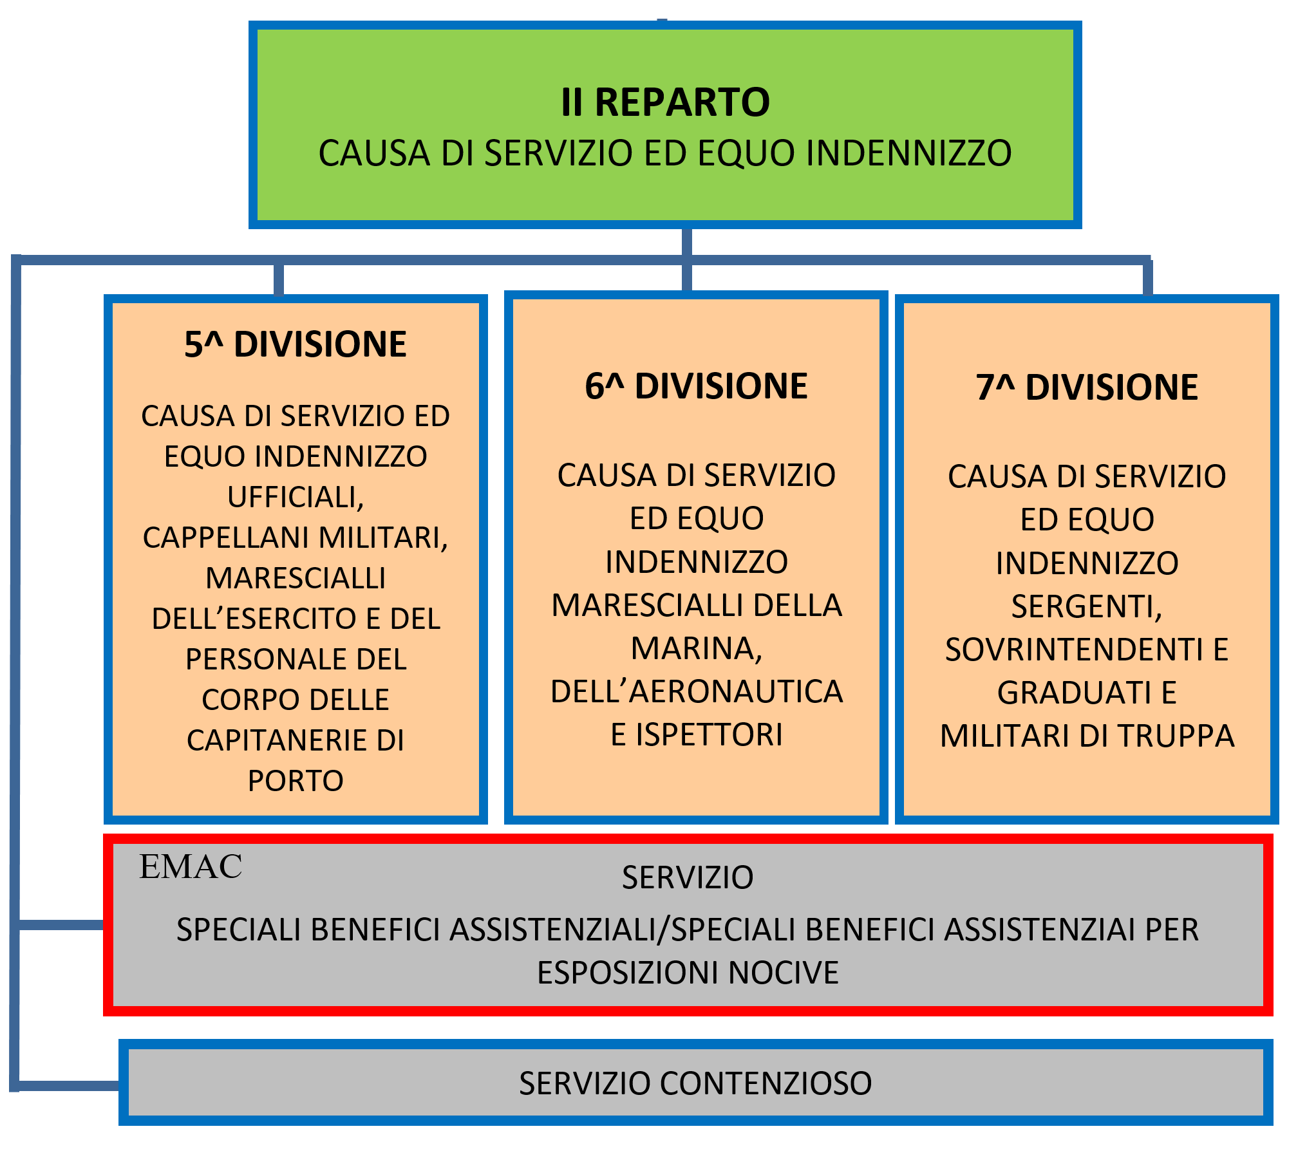
III Congresso Nazionale Associazione Nazionale di Medicina Legale per la Pubblica Amministrazione
DIREZIONE GENERALE DELLA PREVIDENZA MILITARE E DELLA LEVA
Dott.ssa Daniela NATALE
Notes:
24

Slide 25
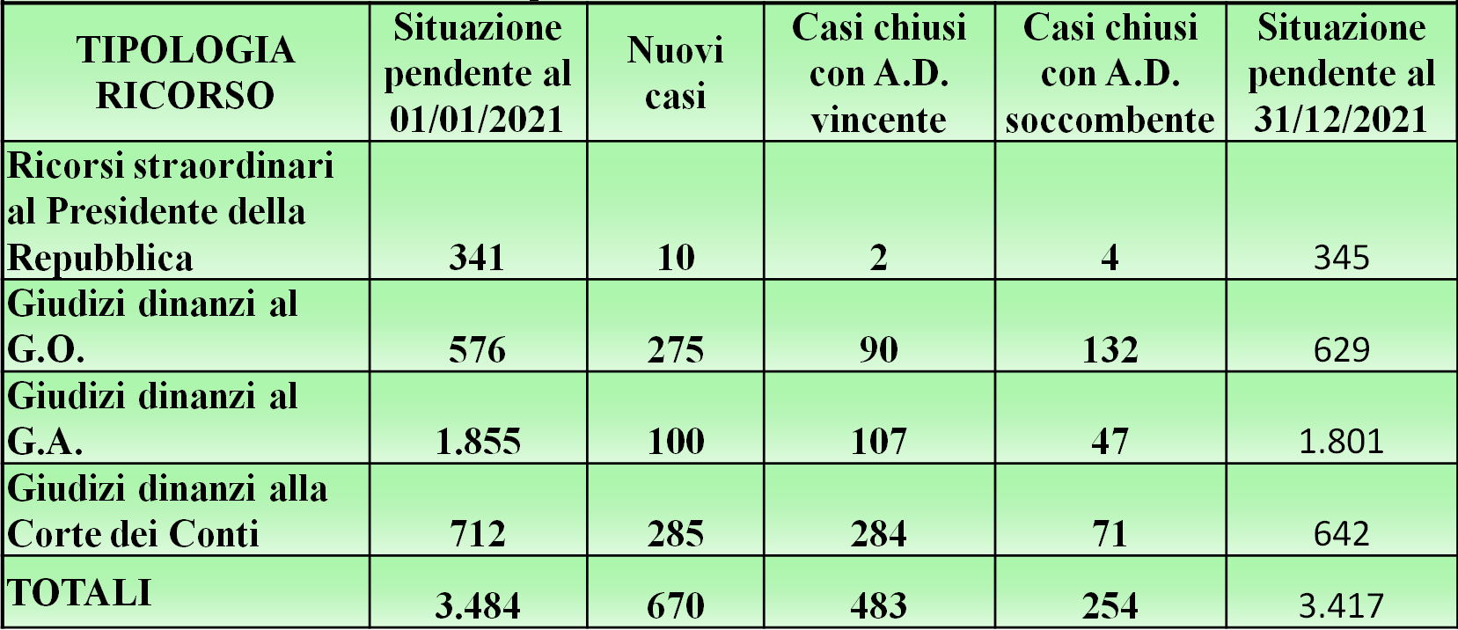
III Congresso Nazionale Associazione Nazionale di Medicina Legale per la Pubblica Amministrazione
DIREZIONE GENERALE DELLA PREVIDENZA MILITARE E DELLA LEVA
Contenzioso totale

Slide 26
III Congresso Nazionale Associazione Nazionale di Medicina Legale per la Pubblica Amministrazione
Specificità della vittima del dovere in ambito Difesa
DIREZIONE GENERALE DELLA PREVIDENZA MILITARE E DELLA LEVA
Le vittime del dovere in ambito Ministero della Difesa:
Criticità e specificità
Particolare natura di alcune infermità sofferte rispetto alle vittime di altre pubbliche amministrazioni (infermità collegate ad amianto, esposizione a sostanze nocive, in Patria e soprattutto all’estero);
specificità infermità vittime del terrorismo (lesioni post-traumatiche e decorso del tempo);
Sent. Cass. Sez. Lav. 17440/2022 in materia di prescrizione;
Le diverse e controverse fattispecie dell’art. 1 commi 563 e 564 della legge 266/2005 nelle sent. del giudice ordinario e della Cass.

Slide 27
III Congresso Nazionale Associazione Nazionale di Medicina Legale per la Pubblica Amministrazione
Necessità di interventi normativi e regolamentari successivi alle recenti pronunce della Cassazione
DIREZIONE GENERALE DELLA PREVIDENZA MILITARE E DELLA LEVA
Interventi dell’Ammini-strazione in funzione di una «equiparazione sostenibile» a seguito di recenti pronunce della giurisprudenza
richieste dell’A.D. sin dal 2015 di interventi normativi di equiparazione vittime (in part. assegno vitalizio vittime del dovere – vittime del terrorismo) ;
Sentenza Cassazione 2017 in materia di equiparazione (contraddetta da successive sentenze del Consiglio di Stato che hanno determinato notevole contenzioso);
2021: in via amministrativa PREVIMIL procede all’attribuzione dell’assegno «equiparato» in funzione deflattiva del contenzioso;
Necessità specifici interventi per consentire l’adeguata applicazione di un sistema di tutela che altrimenti rischia di implodere a discapito degli effettivi destinatari delle norme di protezione….

Slide 28
III Congresso Nazionale Associazione Nazionale di Medicina Legale per la Pubblica Amministrazione
Necessità di interazione in ambito A.D.
DIREZIONE GENERALE DELLA PREVIDENZA MILITARE E DELLA LEVA
Necessità di intervento di tutte le strutture dell’A.D. al fine deflattivo del contenzioso e della realizzazione di una uniformità di trattamento
sensibilizzazione delle CMO ad una corretta identificazione dell’eziopatogenesi e delle anamnesi nei verbali (utili sia per le valutazioni del CVCS e per eventuale difesa dell’A.D. in giudizio);
Unicità di valutazioni per accertamento dell’aggravamento di infermità già presente o meno al momento della prima visita per riconoscimento vittima del dovere (circolare Igesan);
Difficoltà nell’applicazione DPR 181/2009 a tutte le fattispecie di vittima in relazione alle sopravvenute patologie;

Slide 29

DIREZIONE GENERALE DELLA PREVIDENZA MILITARE E DELLA LEVA

Slide 30

«La Medicina Legale della Pubblica Amministrazione tra emergenze sociali e tutele speciali»
Dr. Ernesto GIORGIO
T. Col. CSArn SPE
Presidente 1^ C.M.O. – DMML Bari
Le Commissioni mediche ospedaliere interforze nella valutazione medico legale del danno da eventi vittimizzanti
  Paestum-29-30 settembre 2022
Associazione Nazionale di Medicina Legale
per la Pubblica Amministrazione
III Congresso Nazionale

Slide 31


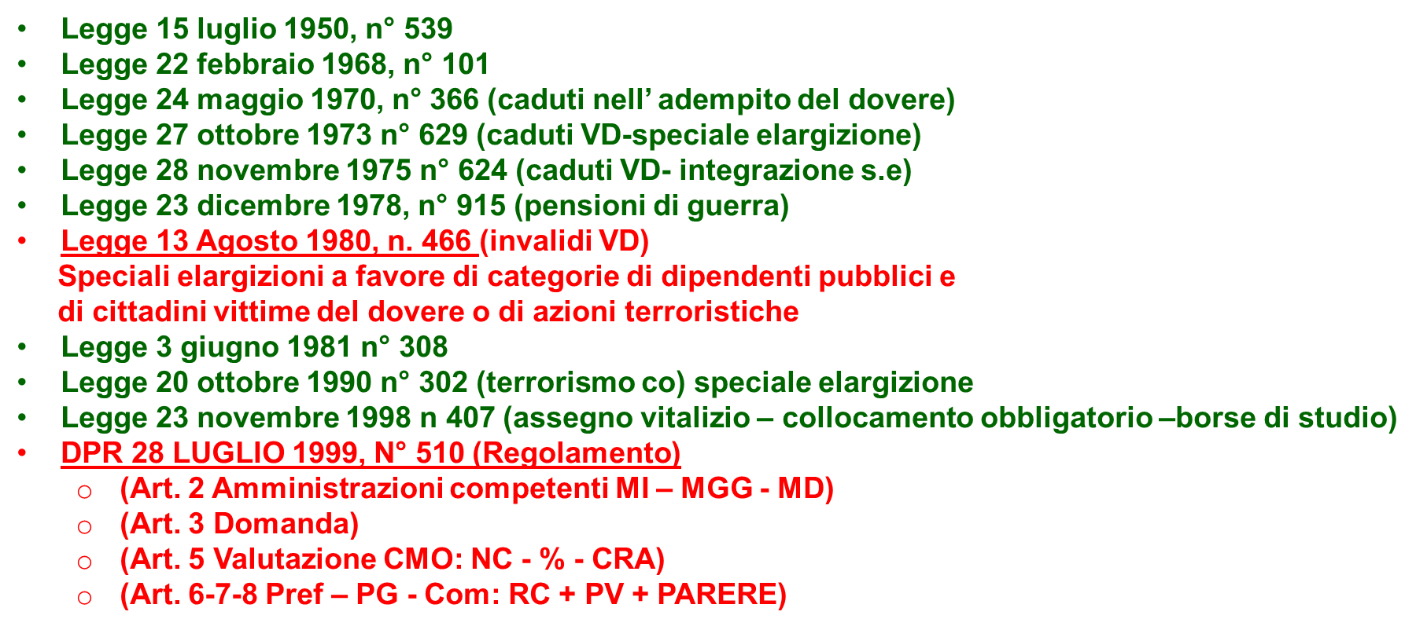

Slide 32
- Legge 23 dicembre 2000 n° 388
- Decreto legge 337/2003 (legge 24 dicembre 2003, n 369)
- Legge 3 agosto 2004 n° 206
- Legge 23 dicembre 2005 n° 266 (Legge Finanziaria 2006)
- DPR 7 luglio 2006 n° 243 (Regolamento)
- Legge 27 dicembre 2006, n 296 (Legge Finanziaria 2007)
- Legge 29 novembre 2007, n 222
- Legge 24 dicembre 2007, n 244 (Legge Finanziaria 2008)
- DPR 30 ottobre 2009, n 181 (Regolamento)
- Ispettorato Generale della Sanità Militare - n° 0014308 del 09.12.2013
- Consiglio di Stato – Parere 2881/15 del 23 ottobre 2015
- Ispettorato Generale della Sanità Militare - n° 0140422 del 02.05.2022
Sentenze gemelle (6214 – 6215 – 6216 – 6222 /2022)
Corte Suprema Cassazione – Sez. Unite Civili

Slide 33
« All’art. 6, comma 1, della L. 206/2004 deve attribuirsi funzione selettivo-regolativa ….
I benefici dovuti alle Vittime del Dovere e ai soggetti ad essi equiparati, del Terrorismo e della Criminalità Organizzata devono essere parametrati alla percentuale di invalidità complessiva, da quantificare con i criteri medico legali previsti dagli art. 3 e 4 del D.P.R. 181/2009 «
IC = DB + DM + (IP – DB)
I suddetti principi di diritto affermati NON trovano applicazione per le vittime delle richieste estorsive e dell’usura (Legge 23.02.99 n° 44)
- valutazione del danno: criteriologia medico legale fissata art 3 D.P.R. 181/2009
- nesso causale: espresso dalla CMO

Slide 34
VERBALE BL/G – C.M.O.
 | DOVERE - TERRORISMO |  | EQUIPARATI
% invalidità complessiva | IC = DB + DM + (IP – DB) |  | IC = DB + DM + (IP – DB)
nesso causale | CMO |  | CVCS
data conoscibilità | CMO |  | CMO
data stabilizzazione (se percentuale invalidità > 25%) | CMO |  | CMO
nei casi decesso indicazione giudizio int.za o agg.to tra lesioni/infermità e la morte | CMO |  | CMO
indicazione se lesioni/infermità hanno comportato la cessazione dal rapporto di impiego | CMO |  | CMO
(Ispettorato Generale della Sanità Militare - n° 0014308 del 09.12.2013)
(Direttiva SMD – UGAG – 004/2020)

Slide 35
REGOLAMENTO: D.P.R. 181/2009 (art. 2 - 4)
(art. 6 comma 1 della legge 3 agosto 2004, n. 206)
IC = DB + DM + (IP – DB)
DANNO BIOLOGICO
CAPACITA’ LAVORATIVA
DANNO MORALE

Slide 36
DPR 181/09 – art. 3 ….. «la percentuale di Invalidità Permanente (IP), riferita alla capacità lavorativa, è attribuita scegliendo il valore più favorevole confrontando le tabelle di cui al Decreto Ministero Sanità del 05/02/92 (Invalidità Civile) e le tabelle annesse al Decreto del Presidente della Repubblica 915/78 considerando le fasce percentuali di invalidità relative alle categorie della tabella A e B».
CAPACITA’ LAVORATIVA
( I P )
Precedente ascrivibilità tabellare ?
Menomazioni multiple ?

Slide 37
-DPR 181/09 – art. 1 ….. «per DB si intende la lesione di carattere permanente dell’integrità psico fisica della persona suscettibile di accertamento medico legale che esplica un incidenza negativa sulle attività quotidiane e sugli aspetti dinamico relazionali della vita del danneggiato, indipendentemente da eventuali ripercussioni sulla capacità di produrre reddito».
-DPR 181/09 – art. 4 …. «la percentuale di DB è determinata in base alle tabelle delle menomazioni e relativi criteri applicativi di cui agli art. 138 e 139 del D.Lgs 209/2005 ….»
-DPR 181/09 – art. 5 …. «….fino alla determinazione delle tabelle di cui agli art. 138 e 139…la percentuale di DB è determinata in base alla tabelle delle menomazioni approvata con decreto Ministero Lavoro e Previdenza Sociale in data 12.07.2000 ….»
DANNO BIOLOGICO

Slide 38
-DPR 181/09 – art. 4 …. «la determinazione della percentuale del danno morale (DM) viene effettuata, caso per caso, tenendo conto della entità della sofferenza e del turbamento dello stato d’animo, oltre che della lesione alla dignità della persona, connessi e in rapporto all’evento dannoso, fino ad un massimo dei 2/3 della percentuale del danno biologico» personalizzazione oggettiva (valenza biologica) personalizzazione soggettiva (aspetti dinamico relazionali, danno morale) il DM non va in alcun modo confuso con il «danno psicologico/psichiatrico» (vero e proprio, a carattere temporaneo o permanente, incidente sulla complessiva integrità psicofisica della persona)
DANNO MORALE

Slide 39
La valutazione del Danno Morale è esclusivamente di ordine equitativo e deve essere lasciata al libero apprezzamento del magistrato o di chi è chiamato alla valutazione del danno.
In alcuni ambiti il medico legale potrà risultare di notevole ausilio nella sua quantificazione attraverso la descrizione accurata dei patimenti e delle sofferenze fisiche subite dal soggetto leso.
NON esistono parametri di orientamento o tabelle di riferimento

Slide 40
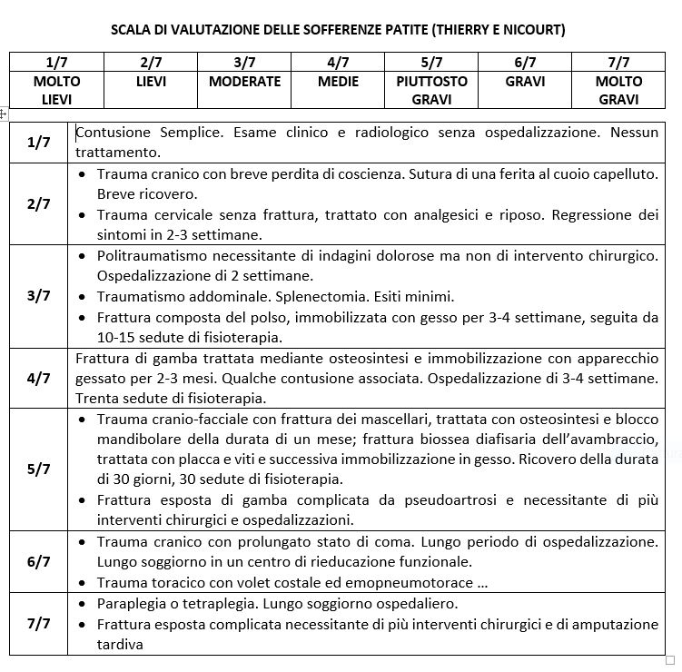
criteri semi-quantitativo espressi dalla scuola medico-legale francese graduazione schematica a scalare utile a limitare eventuali iniquità risarcitorie

Slide 41
gravità del danno alterazioni della personalità tener conto dell’interesse violato turbamento d’animo e del dolore intimo (pretium doloris)
VIA EQUITATIVA - PERSONALIZZAZIONE
La valutazione è da farsi caso per caso, tenendo presente che esistono lesi e lesioni, e quindi personalizzando, e anche umanizzando, ogni singolo giudizio

Slide 42

Gaetano
Roberto
David
Herat – Afghanistan 2011

Slide 43
«La Medicina Legale della Pubblica Amministrazione tra emergenze sociali e tutele speciali»
Mirko Schio
Presidente dell’Associazione Feriti e Vittime della criminalità e del Dovere Fervicredo aps
La parola ancora all’Avvocato
  Paestum-29-30 settembre 2022
Associazione Nazionale di Medicina Legale
per la Pubblica Amministrazione
III Congresso Nazionale

Slide 44
«La Medicina Legale della Pubblica Amministrazione tra emergenze sociali e tutele speciali»
L’attenzione interpretativa dal punto di vista giurisprudenziale a garanzia della Vittima incentrata sull’applicazione della legge 23 dicembre 2005 nr. 266
  Paestum-29-30 settembre 2022
Associazione Nazionale di Medicina Legale
per la Pubblica Amministrazione
III Congresso Nazionale

Slide 45
«La Medicina Legale della Pubblica Amministrazione tra emergenze sociali e tutele speciali»
La legge 23 dicembre 2005 nr. 266 art. 1
comma 563
a) nel contrasto ad ogni tipo di criminalità;
b) nello svolgimento di servizi di ordine pubblico;
c) nella vigilanza ad infrastrutture civili e militari;
d) in operazioni di soccorso;
e) in attività di tutela della pubblica incolumità
f) a causa di azioni recate nei loro confronti in contesti di impiego
internazionale non aventi, necessariamente, caratteristiche di
ostilità.
  Paestum-29-30 settembre 2022
Associazione Nazionale di Medicina Legale
per la Pubblica Amministrazione
III Congresso Nazionale

Slide 46
«La Medicina Legale della Pubblica Amministrazione tra emergenze sociali e tutele speciali»
La legge 23 dicembre 2005 nr. 266 art. 1
comma 564
in occasione o a seguito di missioni di qualunque natura, effettuate dentro e fuori dai confini nazionali e che siano riconosciute dipendenti da causa di servizio per le particolari condizioni ambientali od operative.
Esempio : militari feriti o ammalati nelle missioni all’estero, Vigili del Fuoco e Marinai affetti da asbestosi o mesotelioma .
  Paestum-29-30 settembre 2022
Associazione Nazionale di Medicina Legale
per la Pubblica Amministrazione
III Congresso Nazionale

Slide 47
«La Medicina Legale della Pubblica Amministrazione tra emergenze sociali e tutele speciali»
I commi 563 e 564 possono essere applicati al personale dei comparti Difesa, Soccorso e Sicurezza impiegato durante l’emergenza da Covid 19 ????
La nostra risposta è sì !!
Comma 564 - la non conoscenza del virus e la mancanza di strumenti idonei alla protezione e prevenzione del personale
Comma 563 - I servizi prestati dalle FF.OO e FF.AA. durante il lockdown come attività a tutela della pubblica incolumità e ordine pubblico
  Paestum-29-30 settembre 2022
Associazione Nazionale di Medicina Legale
per la Pubblica Amministrazione
III Congresso Nazionale

Slide 48
«La Medicina Legale della Pubblica Amministrazione tra emergenze sociali e tutele speciali»
Aumento dei contenziosi per la riduttiva interpretazione della legge 266/05 da parte delle Amministrazioni vincolata a vecchi parere del Consiglio di Stato.
Numerose sentenza della Suprema Corte di Cassazione anche a Sezioni Unite hanno fatto chiarezza sull’applicazione della norma.
  Paestum-29-30 settembre 2022
Associazione Nazionale di Medicina Legale
per la Pubblica Amministrazione
III Congresso Nazionale

Slide 49
«La Medicina Legale della Pubblica Amministrazione tra emergenze sociali e tutele speciali»
Trattandosi di prestazioni assistenziali, la competenza è del Giudice del Lavoro e dell’Assistenza come chiarito dalla Suprema Corte.
(Cass. S.U. n. 23300/16).
La valutazione del rischio e la sussistenza di un quid pluris rispetto alla normale funzione istituzionale svolta a differenza della legge 466/80 è valutata ab origine dal Legislatore, pertanto alcuna discrezionalità anche solo valutativa è lasciata all’Amministrazione erogante! (Cass. S.U. 10791/17)
  Paestum-29-30 settembre 2022
Associazione Nazionale di Medicina Legale
per la Pubblica Amministrazione
III Congresso Nazionale

Slide 50
«La Medicina Legale della Pubblica Amministrazione tra emergenze sociali e tutele speciali»
  Paestum-29-30 settembre 2022
Associazione Nazionale di Medicina Legale
per la Pubblica Amministrazione
III Congresso Nazionale

Slide 51
«La Medicina Legale della Pubblica Amministrazione tra emergenze sociali e tutele speciali»
LA QUANTIFICAZIONE DEL DANNO
Il mancato riconoscimento del danno morale e l’applicazione delle tabelle «civili» anziché quelle «militari» alle Vittime del Dovere.
La sentenza della Suprema Corte di Cassazione SS.UU. 6217/2022 e l’applicazione dell’art. 3 e 4 del DPR 181/09 alle Vittime del terrorismo, della criminalità organizzata, del Dovere ed i soggetti equiparati.
  Paestum-29-30 settembre 2022
Associazione Nazionale di Medicina Legale
per la Pubblica Amministrazione
III Congresso Nazionale

Slide 52
«La Medicina Legale della Pubblica Amministrazione tra emergenze sociali e tutele speciali»
Gli accertamenti delle Commissioni mediche incaricate e la facoltà per l’interessato di farsi assistere da un medico di fiducia.
La possibilità di presentare osservazioni come opportunità di confronto e contenimento dei contenziosi!!
  Paestum-29-30 settembre 2022
Associazione Nazionale di Medicina Legale
per la Pubblica Amministrazione
III Congresso Nazionale

Slide 53
«La Medicina Legale della Pubblica Amministrazione tra emergenze sociali e tutele speciali»
La controversia sull’assegno vitalizio di cui alla legge 407/98, a seguito della sua estensione nella misura originaria alle Vittime del Dovere per effetto del DPR 243/06.
  Paestum-29-30 settembre 2022
Associazione Nazionale di Medicina Legale
per la Pubblica Amministrazione
III Congresso Nazionale

Slide 54
«La Medicina Legale della Pubblica Amministrazione tra emergenze sociali e tutele speciali»
ALCUNE QUESTIONI ANCORA DA DEFINIRE
La prescrizione
La rivalutazione della speciale elargizione
La cumulabilità della speciale elargizione con l’equo indennizzo, i risarcimenti delle assicurazioni private, il ristoro del danno da parte degli autori del reato
  Paestum-29-30 settembre 2022
Associazione Nazionale di Medicina Legale
per la Pubblica Amministrazione
III Congresso Nazionale

Slide 55
«La Medicina Legale della Pubblica Amministrazione tra emergenze sociali e tutele speciali»
RIFLESSIONE
Intervenire con fermezza per riorganizzare l’intera materia, affrontando con serietà il progetto di equiparazione piuttosto che contenere la spesa ad ogni costo, anche a pregiudizio dei legittimi diritti delle Vittime.
  Paestum-29-30 settembre 2022
Associazione Nazionale di Medicina Legale
per la Pubblica Amministrazione
III Congresso Nazionale

Slide 56
«La Medicina Legale della Pubblica Amministrazione tra emergenze sociali e tutele speciali»
Un ringraziamento ad ANMELEPA,
al suo Presidente Magg. Gen. Luigi Lista,
ed a tutta l’Organizzazione di questo III Congresso
  Paestum-29-30 settembre 2022
Associazione Nazionale di Medicina Legale
per la Pubblica Amministrazione
III Congresso Nazionale

Slide 57
«La Medicina Legale della Pubblica Amministrazione tra emergenze sociali e tutele speciali»
Maurizio Maria Guerra
avvocato
Studio Legale Associato Guerra
La parola ancora all’Avvocato?
  Paestum-29-30 settembre 2022
Associazione Nazionale di Medicina Legale
per la Pubblica Amministrazione
III Congresso Nazionale

Slide 64
«La Medicina Legale della Pubblica Amministrazione tra emergenze sociali e tutele speciali»
Maurizio Maria Guerra
avvocato
Studio Legale Associato Guerra
La parola ancora all’Avvocato?
  Paestum-29-30 settembre 2022
Associazione Nazionale di Medicina Legale
per la Pubblica Amministrazione
III Congresso Nazionale

Slide 65
«La Medicina Legale della Pubblica Amministrazione tra emergenze sociali e tutele speciali»
Maurizio Maria Guerra
avvocato
Studio Legale Associato Guerra
Grazie per l’attenzione!
  Paestum-29-30 settembre 2022
Associazione Nazionale di Medicina Legale
per la Pubblica Amministrazione
III Congresso Nazionale

